Slide 1
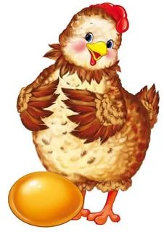
Рисование на тему «Яички простые и золотые»
Подготовила :Педагог дополнительного образования Мельникова О.П

Slide 2
Цель: Учить рисовать красками предметы овальной формы (яйцо)
Задачи: Закрепить знание овальной формы, понятия "тупой", "острый" концы. Упражнять детей в умении аккуратно закрашивать рисунки. Подводить образному выражению содержания. Развивать воображение
Материал и оборудование: гуашь белого и жёлтого цвета, кисть, баночка с водой, салфетки, половинка альбомного листа голубого цвета.

Slide 3
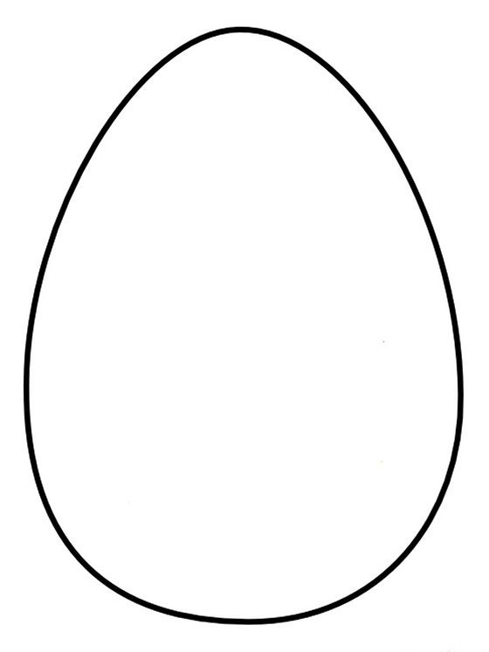
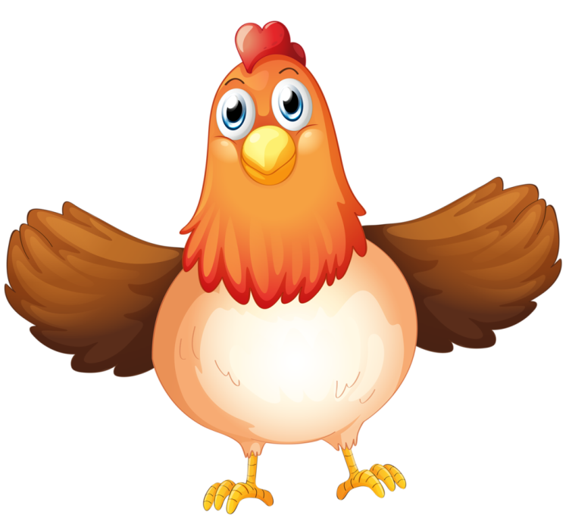
Обратить внимание детей на то что яичко отличается от тех предметов овальной формы,
которые они рисовали
раньше (огурец,лимоны):
у яичка один конец более круглый,
а другой-более острый.

Slide 4
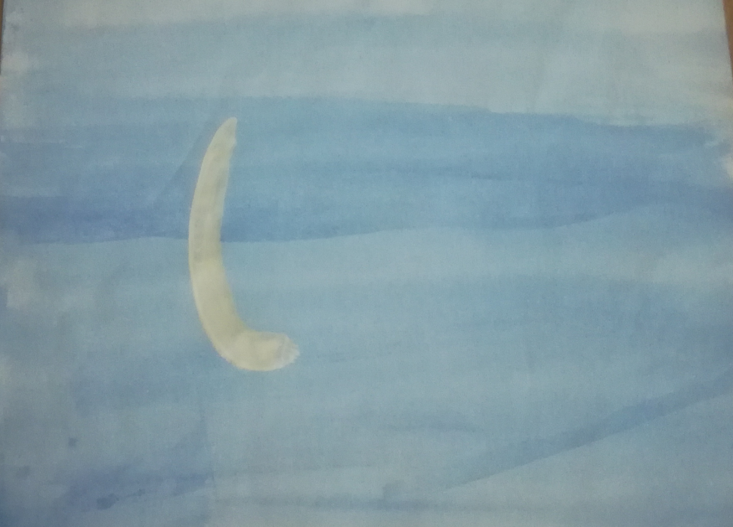
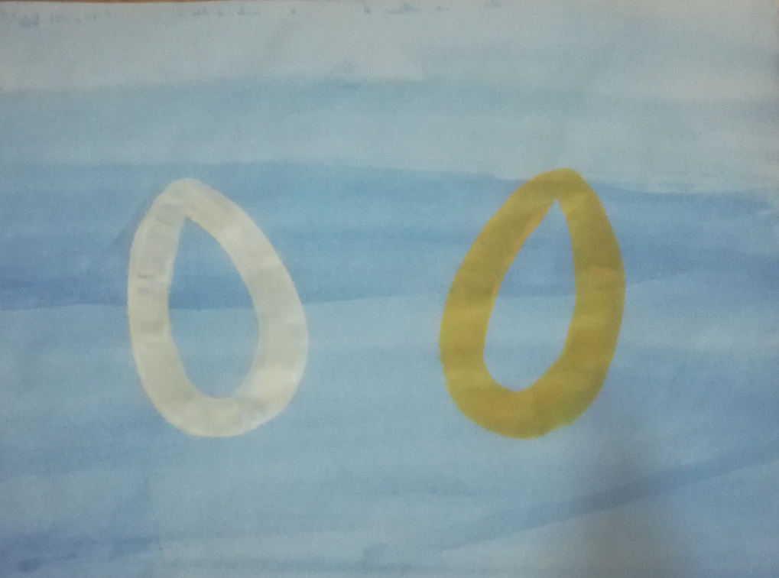
Сначала рисует закруглённо,потом, слегка протягивает линию, потом опять закругляет, но меньше, чтобы получился суженный конец, затем опять слегка протягивает и закругляет линию.

Slide 5
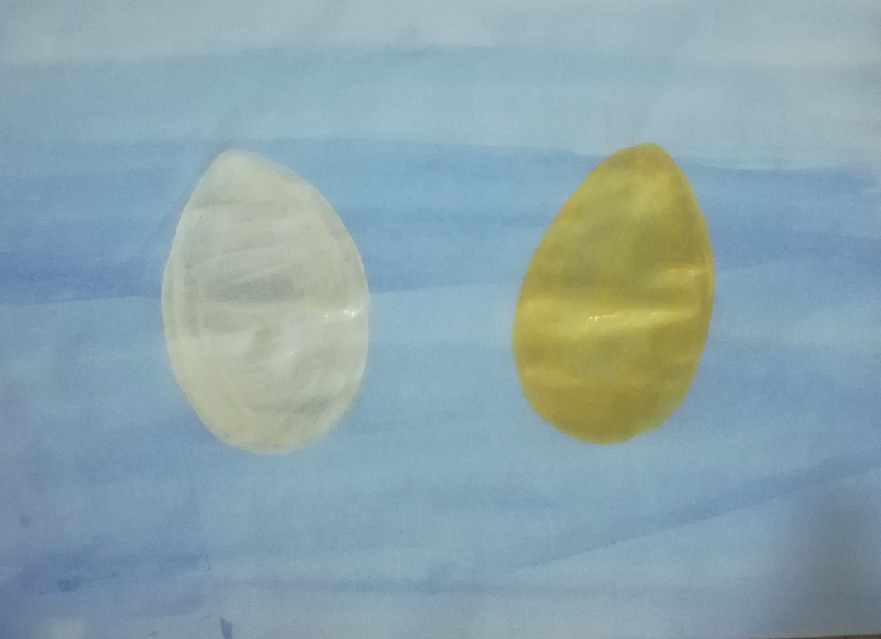
Когда дети нарисуют по нескольку простых яичек,предложить нарисовать золотое. Сказать,чтобы рисовали его правильно,постарались сделать красивым.

Slide 6
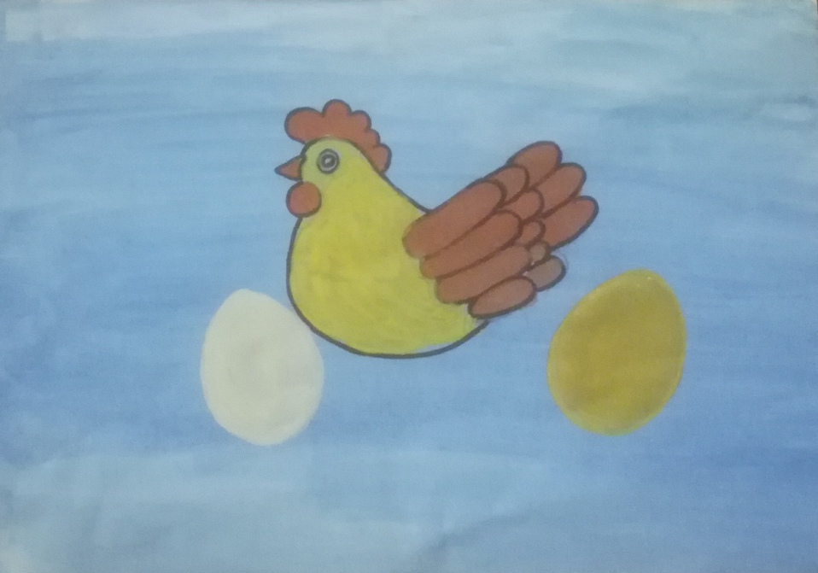
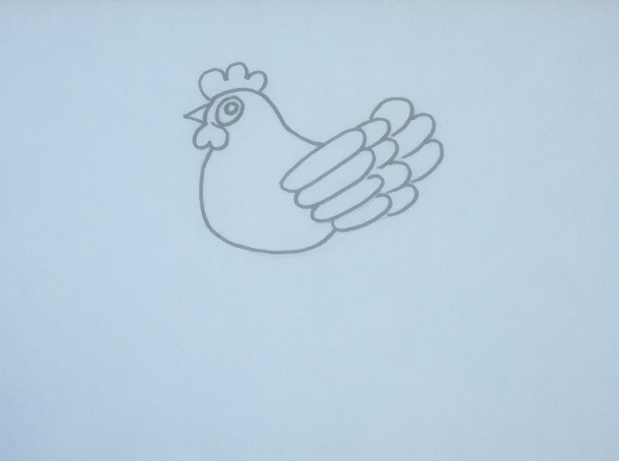
Чтобы ребенку было интересно рисовать можно с помощью шаблона добавить курочку к рисунку.

